Slide 1


ROTAÇÃO POR ESTAÇÕES COM GAMIFICAÇÃO: IMPACTO NA APRENDIZAGEM DE UM COMPONENTE CURRICULAR HÍBRIDO.
Universidade do Oeste de Santa Catarina
Luciano Fernandes
Scheila Lockstein
Elisabeth Hafner Facin

Slide 2
ROTAÇÃO POR ESTAÇÕES COM GAMIFICAÇÃO: IMPACTO NA APRENDIZAGEM DE UM COMPONENTE CURRICULAR HÍBRIDO.
OBJETIVOS
GERAL
Analisar o impacto na aprendizagem dos acadêmicos na estratégia de rotação por estações com gamificação em um componente curricular híbrido.
ESPECÍFICOS
Computar os índices de acerto em cada campus e a cada rotação;
Relacionar os níveis de acerto do campus com as rotações aplicadas;
Correlacionar o tempo de resposta com assertividade das questões em cada campus por rotação;
Analisar os níveis de eficiência em cada rotação na estação do game.

Slide 3
ROTAÇÃO POR ESTAÇÕES COM GAMIFICAÇÃO: IMPACTO NA APRENDIZAGEM DE UM COMPONENTE CURRICULAR HÍBRIDO.
➔ CURSOS PARTICIPANTES DO ESTUDO

Slide 4
ROTAÇÃO POR ESTAÇÕES COM GAMIFICAÇÃO: IMPACTO NA APRENDIZAGEM DE UM COMPONENTE CURRICULAR HÍBRIDO.
PROCEDIMENTOS METDOLÓGICOS
Aplicado ao componente institucional: ÉTICA E SOCIEDADE
Oferecido de forma híbrida (60% ead e 40% presencial) com 4 (quatro) encontros presenciais;
Estratégia utilizada SALA DE AULA INVESTIDA (FLIPPED CLASSROOM);
Atores pedagógicos envolvidos: professor, coordenador da EaD, Núcleo de Apoio Pedagóogico da IES. A execução da atividade foi realizada pela equipe de tutores;

Slide 5
ROTAÇÃO POR ESTAÇÕES COM GAMIFICAÇÃO: IMPACTO NA APRENDIZAGEM DE UM COMPONENTE CURRICULAR HÍBRIDO.
PROCEDIMENTOS METDOLÓGICOS
O estudo desenvolvido e aplicado no primeiro encontro presencial do componente
Metodologia escolhida foi ROTAÇÃO POR ESTAÇÕES em 5 (cinco) etapas;
ESTAÇÃO 1 – VÍDEO
ESTAÇÃO 2 – TEXTO 1
ESTAÇÃO 3 – DESAFIO
ESTAÇÃO 4 – TEXTO 2
ESTAÇÃO 5 – GAME – APLICATIVO ONLINE KAHOOT

Slide 6
ROTAÇÃO POR ESTAÇÕES COM GAMIFICAÇÃO: IMPACTO NA APRENDIZAGEM DE UM COMPONENTE CURRICULAR HÍBRIDO.
GRAFICO - ESQUEMA DE ROTAÇÃO POR EQUIPES

Slide 7
ROTAÇÃO POR ESTAÇÕES COM GAMIFICAÇÃO: IMPACTO NA APRENDIZAGEM DE UM COMPONENTE CURRICULAR HÍBRIDO.
As equipes foram definidas por cores e foi definida aleatoriamente conforme entrega do roteiro de atividades, mesclando alunos.

Slide 8
ROTAÇÃO POR ESTAÇÕES COM GAMIFICAÇÃO: IMPACTO NA APRENDIZAGEM DE UM COMPONENTE CURRICULAR HÍBRIDO.

Slide 9
ROTAÇÃO POR ESTAÇÕES COM GAMIFICAÇÃO: IMPACTO NA APRENDIZAGEM DE UM COMPONENTE CURRICULAR HÍBRIDO.
APRESENTAÇÃO E DISCUSSÃO DOS RESULTADOS
Os dados eram capturados sempre que os alunos passavam pela estação gameficada;
Kahoot mensura além do índice de acertos, o tempo médio que cada aluno leva para responder a questão.
Foram aplicadas 8 questões, sendo a primeira desprezada para fins de entendimento do aluno sobre o objetivo do jogo

Slide 10
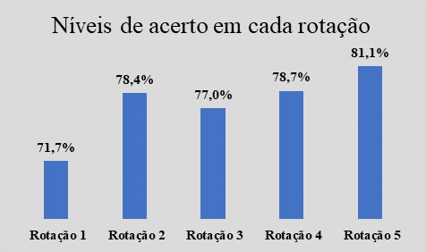
ROTAÇÃO POR ESTAÇÕES COM GAMIFICAÇÃO: IMPACTO NA APRENDIZAGEM DE UM COMPONENTE CURRICULAR HÍBRIDO.
GRÁFICO 1 - Níveis de acerto por questão em cada rotação
Fonte: O autor.

Slide 11
ROTAÇÃO POR ESTAÇÕES COM GAMIFICAÇÃO: IMPACTO NA APRENDIZAGEM DE UM COMPONENTE CURRICULAR HÍBRIDO.
QUADRO 4 - Níveis de acerto por campus a cada rotação
Fonte: O autor.

Slide 12
ROTAÇÃO POR ESTAÇÕES COM GAMIFICAÇÃO: IMPACTO NA APRENDIZAGEM DE UM COMPONENTE CURRICULAR HÍBRIDO.
GRÁFICO 2 - Tempo médio de resposta por rotação e Questão
Fonte: O autor.

Slide 13
ROTAÇÃO POR ESTAÇÕES COM GAMIFICAÇÃO: IMPACTO NA APRENDIZAGEM DE UM COMPONENTE CURRICULAR HÍBRIDO.
TABELA 5 - Tempo médio de resposta por Campus e rotação (em segundos)
Fonte: O autor.

Slide 14
ROTAÇÃO POR ESTAÇÕES COM GAMIFICAÇÃO: IMPACTO NA APRENDIZAGEM DE UM COMPONENTE CURRICULAR HÍBRIDO.
Como forma de verificar a eficiência nas respostas (maiores níveis de acerto e menores tempos de respostas) buscou-se identificar um padrão que indicasse em que níveis a metodologia utilizada, pode contribuir para uma aprendizagem significativa para o aluno.
A identificação do padrão de eficiência utilizada pela equação:

Slide 15
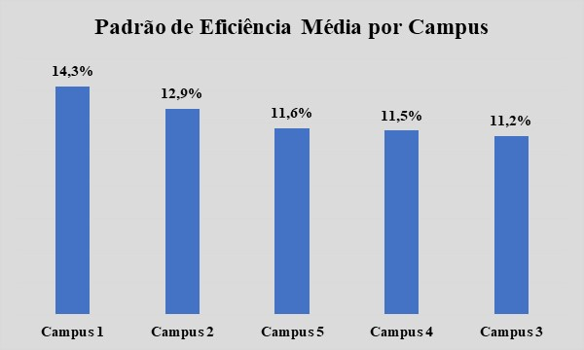
ROTAÇÃO POR ESTAÇÕES COM GAMIFICAÇÃO: IMPACTO NA APRENDIZAGEM DE UM COMPONENTE CURRICULAR HÍBRIDO.
GRÁFICO 3 – Padrão de eficiência média por campus
Fonte: O autor.

Slide 16
ROTAÇÃO POR ESTAÇÕES COM GAMIFICAÇÃO: IMPACTO NA APRENDIZAGEM DE UM COMPONENTE CURRICULAR HÍBRIDO.
TABELA 6 - Padrão de Eficiência Média por Campus e Questão
Fonte: O autor.

Slide 17
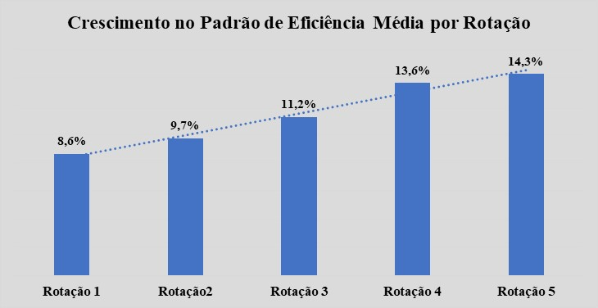
ROTAÇÃO POR ESTAÇÕES COM GAMIFICAÇÃO: IMPACTO NA APRENDIZAGEM DE UM COMPONENTE CURRICULAR HÍBRIDO.
GRÁFICO 3 - Crescimento no padrão de eficiência média por rotação.
Fonte: O autor.

Slide 18
ROTAÇÃO POR ESTAÇÕES COM GAMIFICAÇÃO: IMPACTO NA APRENDIZAGEM DE UM COMPONENTE CURRICULAR HÍBRIDO.
TABELA - Padrão de Eficiência Média por Rotação e Questão
Fonte: O autor.

Slide 19
ROTAÇÃO POR ESTAÇÕES COM GAMIFICAÇÃO: IMPACTO NA APRENDIZAGEM DE UM COMPONENTE CURRICULAR HÍBRIDO.
CONSIDERAÇÕES FINAIS
A medida que os acadêmicos avançam nas estações, seu aprendizado vai se tornando mais efetivo. Existem algumas divergências entre os diversos campus da IES, que precisam ser analisados com mais cautela, entretanto é possível relacionar com a falta de conhecimento prévio ou engajamento da turma na atividade.

Slide 20
ROTAÇÃO POR ESTAÇÕES COM GAMIFICAÇÃO: IMPACTO NA APRENDIZAGEM DE UM COMPONENTE CURRICULAR HÍBRIDO.
CONSIDERAÇÕES FINAIS
Os resultados deste estudo ajudam a comprovar, além dos objetivos propostos, que se a metodologia ativa/participativa de sala de aula invertida for aplicada e se a realização de atividades prévias acontecerem efetivamente, o participante terá maior domínio para elucidar de forma eficiente às questões aplicadas na gamificação, uma vez que no modelo proposto o estudante não teve em nenhum momento aula expositiva/dialogada, ele foi apenas norteado pelas estações, e avançou por meio dos seus próprios conhecimentos e das discussões com sua equipe.

Slide 21
ROTAÇÃO POR ESTAÇÕES COM GAMIFICAÇÃO: IMPACTO NA APRENDIZAGEM DE UM COMPONENTE CURRICULAR HÍBRIDO.
BORGES, S. d. S.; REIS, H. M.; DURELLI, V. H.; BITTENCOURT, I. I.; JAQUES, P. A.; ISOTANI, S. Gamificação aplicada à educação: um mapeamento sistemático. Simpósio Brasileiro de Informática na Educação-SBIE. 2013. v. 24, n. 1, p. 234.
CHRISTENSEN, C. M., HORN, M. B., STAKER, H. Ensino Híbrido: uma Inovação Disruptiva? Uma introdução à teoria dos híbridos. Clayton Christensen Institute. 2013. Disponível em: https://www.pucpr.br/wp-content/uploads/2017/10/ensino-hibrido_uma-inovacaodisruptiva. pdf? Acesso em: 26 abr. 2018.
MORÁN, J. M. Mudando a educação com metodologias ativas. Coleção Mídias Contemporâneas Convergências Midiáticas, Educação e Cidadania: aproximações jovens, v. 2, 2015. Disponível em: http://www2.eca.usp.br/moran/wp-content/uploads/2013/12/mudando_moran.pdf?. Acesso em: 24 abr. 2018.
SALES, G. L., CUNHA, J. L. L., GONÇALVES, A. J., SILVA, J. B., SANTOS, R. L. Gamificação e ensinagem híbrida na sala de aula de Física: Metodologias ativas
aplicadas aos espaços de aprendizagem e na prática docente. CONEXÃO, Ciência
e Tecnologia. Fortaleza, 2017.

Slide 22
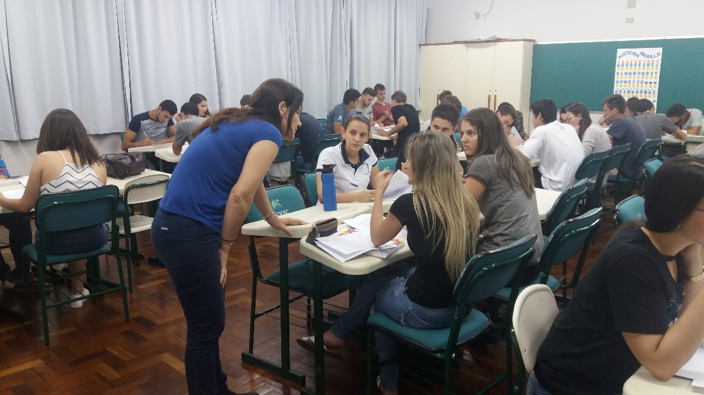
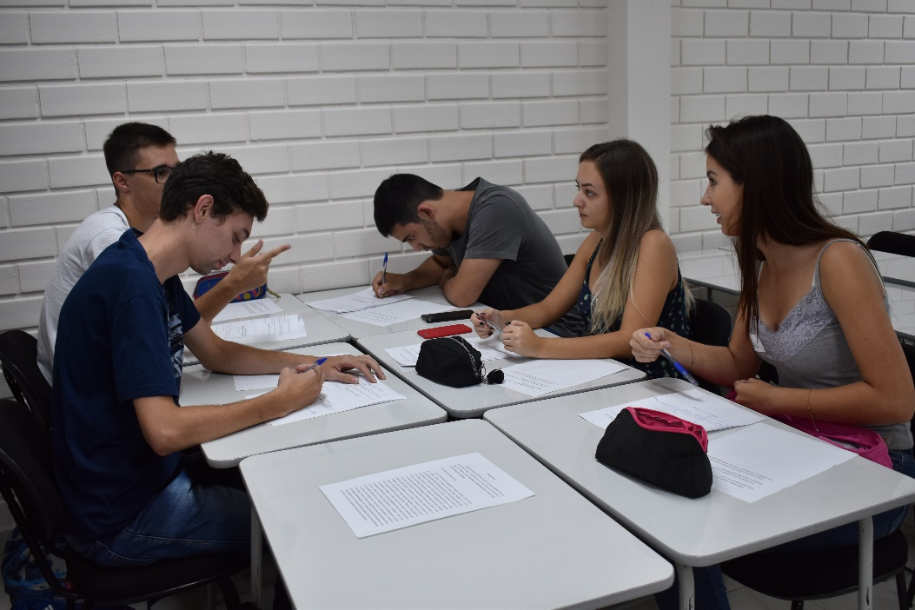
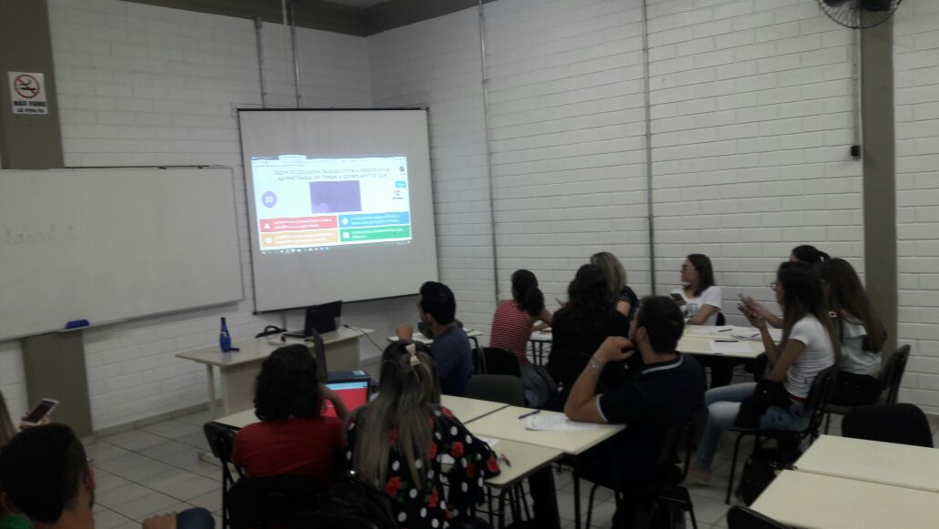
ROTAÇÃO POR ESTAÇÕES COM GAMIFICAÇÃO: IMPACTO NA APRENDIZAGEM DE UM COMPONENTE CURRICULAR HÍBRIDO.

Slide 23
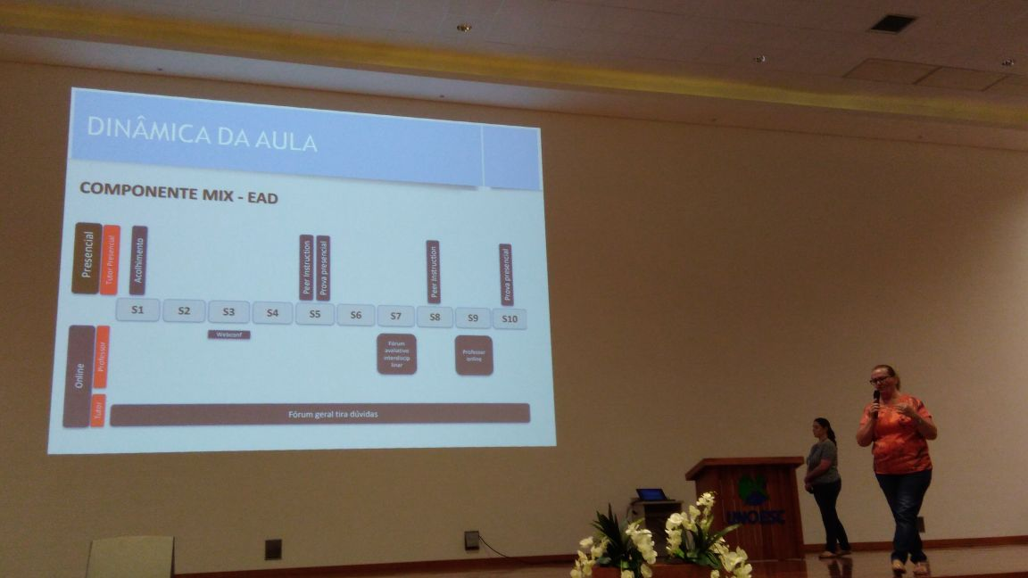
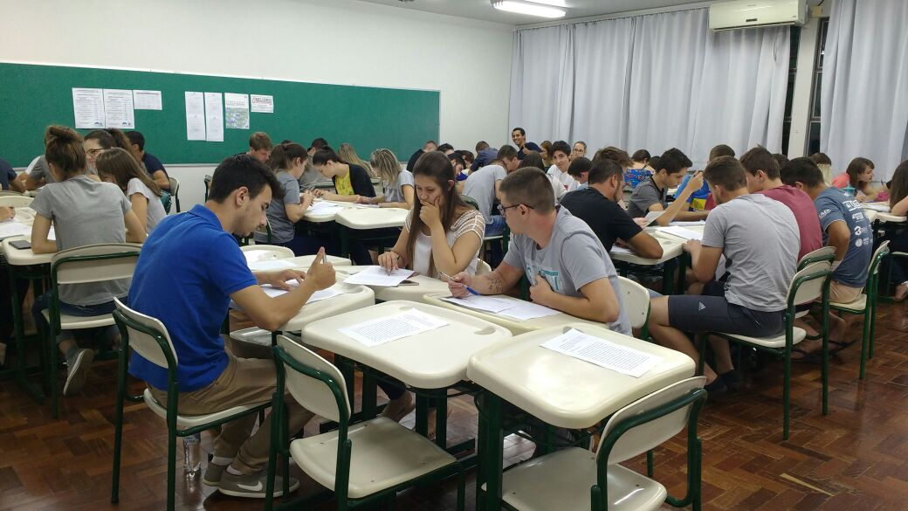
ROTAÇÃO POR ESTAÇÕES COM GAMIFICAÇÃO: IMPACTO NA APRENDIZAGEM DE UM COMPONENTE CURRICULAR HÍBRIDO.

Slide 24
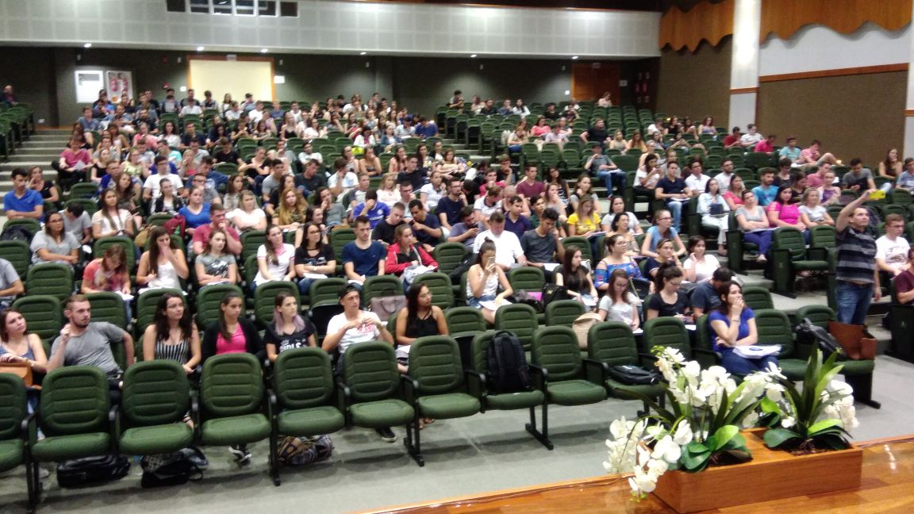
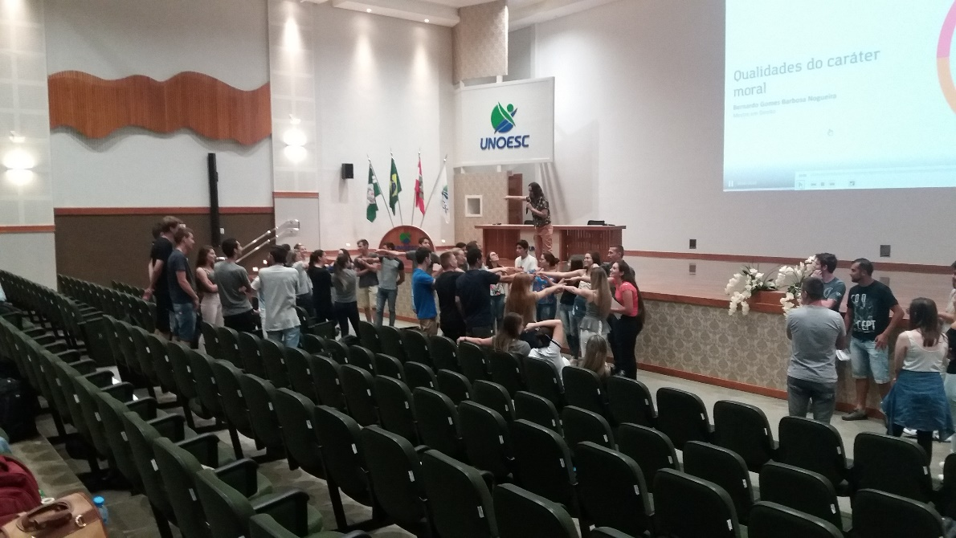
ROTAÇÃO POR ESTAÇÕES COM GAMIFICAÇÃO: IMPACTO NA APRENDIZAGEM DE UM COMPONENTE CURRICULAR HÍBRIDO.

Slide 25
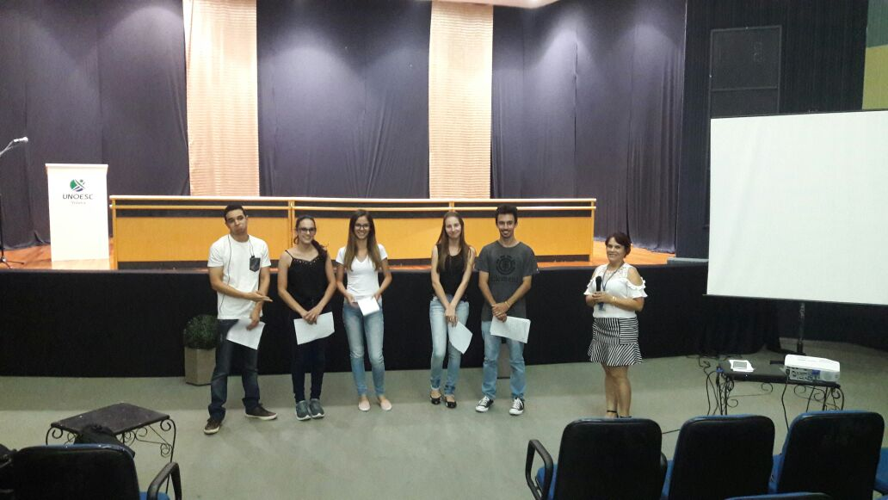
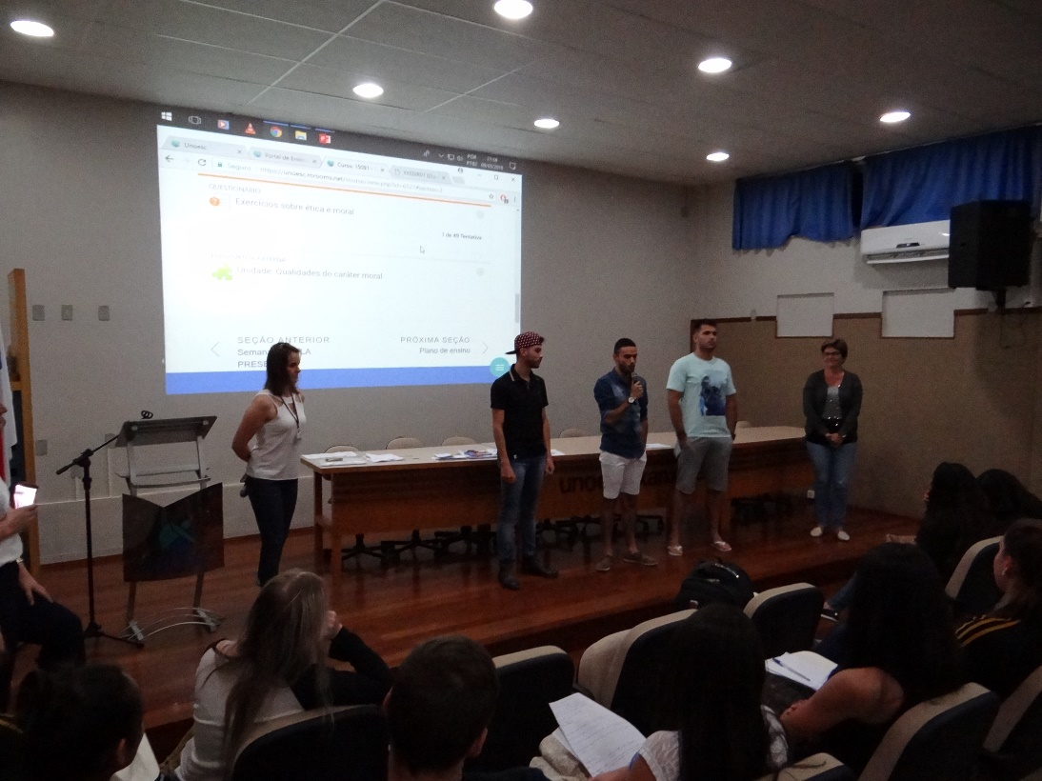
ROTAÇÃO POR ESTAÇÕES COM GAMIFICAÇÃO: IMPACTO NA APRENDIZAGEM DE UM COMPONENTE CURRICULAR HÍBRIDO.

Slide 26
OBRIGADO!
Luciano Fernandes – luciano.fernandes@unoesc.edu.br
Scheila Lockstein – scheila.lockstein@unoesc.edu.br
Elisabeth Hafner Facin – Elisabeth.facin@unoesc.edu.br

